Slide 1


COVID-19
数据处理及分析
小组成员
郭子航 张子衡 黄浩 蔡倩涛

Slide 2

03
02
数据分析过程与结构展示
数据处理实现方案
01
Data analysis process and structure display
数据来源
Data Realization Scheme
Data Source

Slide 3
Part 01
数据来源
Data Source

Slide 4
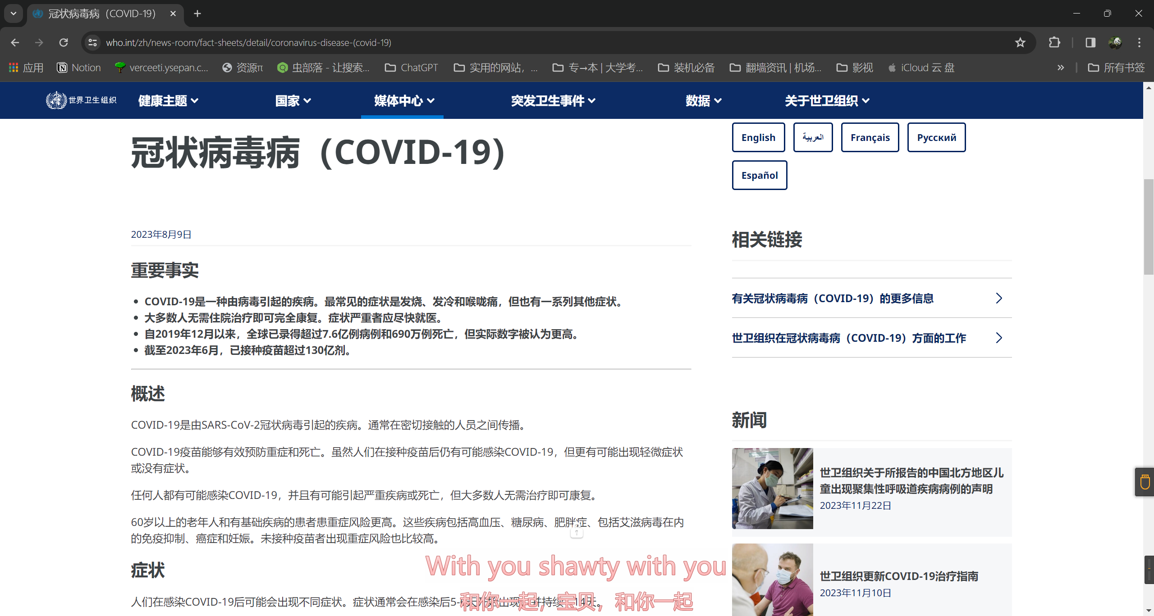
数据来源：WHO（世卫组织网站）

Slide 5


数据包括以下内容
国家名字
地区区域
感染人数
每十万人的感染数
用于观察各地区感染
和死亡人数
与死亡人数进行
对比分析
对数据进行清洗
死亡人数
疫苗接种剂量
接种第一剂的人数
最后一剂接种人数
与感染人数进行
对比分析
对数据进行清洗
与最后一剂
对比分析
与第一剂对比分析

Slide 6
Part 02
数据处理实现方案

Slide 7
张子衡
蔡倩涛
负责搜集资料，从世卫组织网查询可供数据分析的素材
负责DOC文档总结、参与代码编写，参与PPT制作
郭子航
黄浩
负责代码编写，细节顾问
演示讲解并传达数据处理内容

Slide 8
任务块：
郭子航：负责对数据进一步分析，提供可视化代码 算法
张子衡：负责对数据初步分析，从CSV筛查出有益 信息，并提供数据列代码算法
蔡倩涛：负责从网上获取数据，布局任务，理清任 务的总思路，并提供关键性意见
黄浩：负责演讲PPT，传递信息

Slide 9
读取数据
清洗数据（去重，查询，填充）
获取需要的数据
对数据进行预处理、可视化，对比及分析
实现流程概括

Slide 10
Part 03
展 示
display

Slide 11
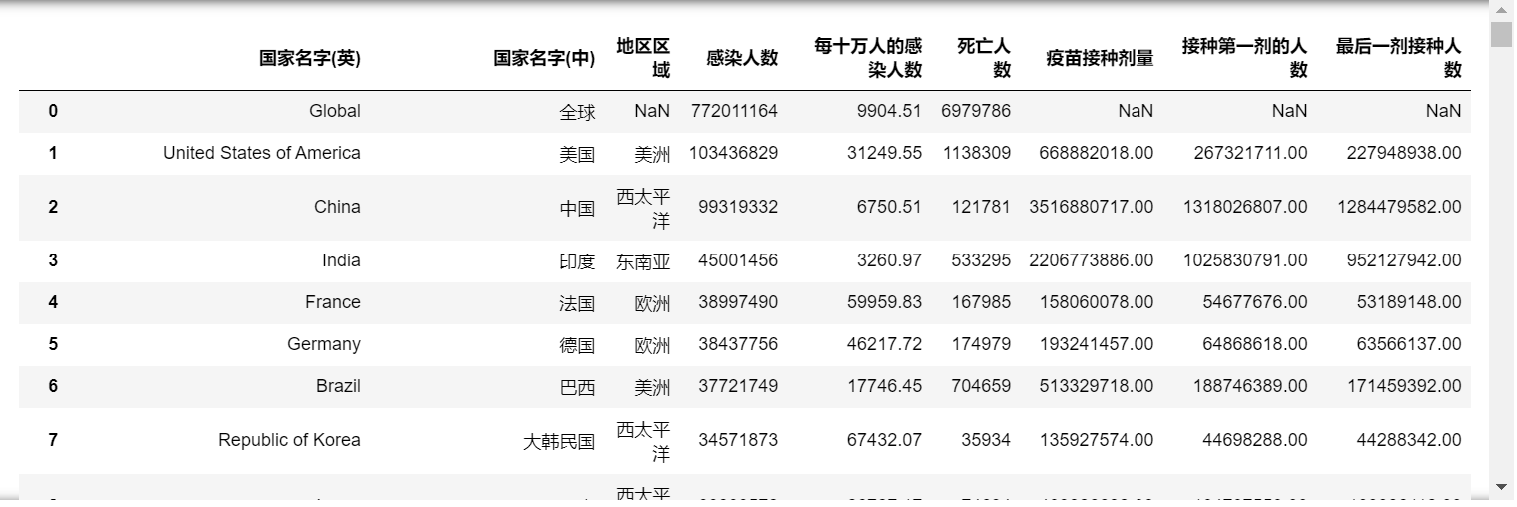
一些常见表格错误值
整个数据表有NaN值！！
可能甚至还有“重复值”！！

Slide 12
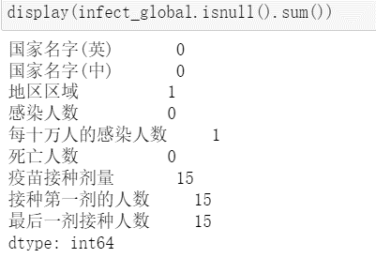
先查询NaN值！！

Slide 13
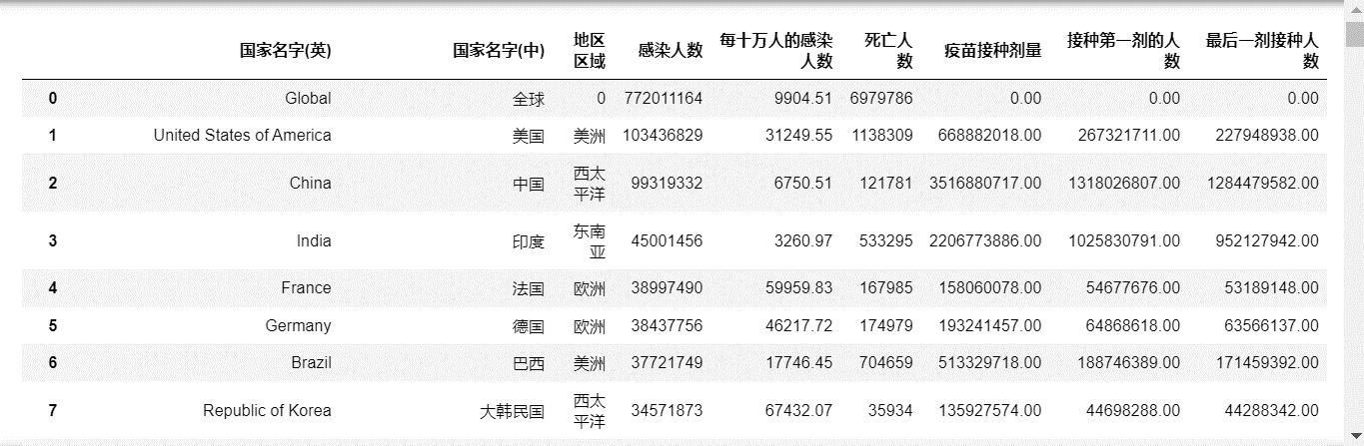
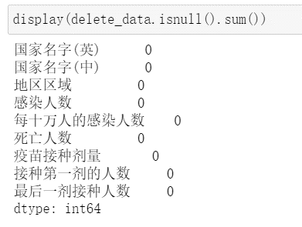
先查询NaN值！！
用0去填充位置！！

Slide 14
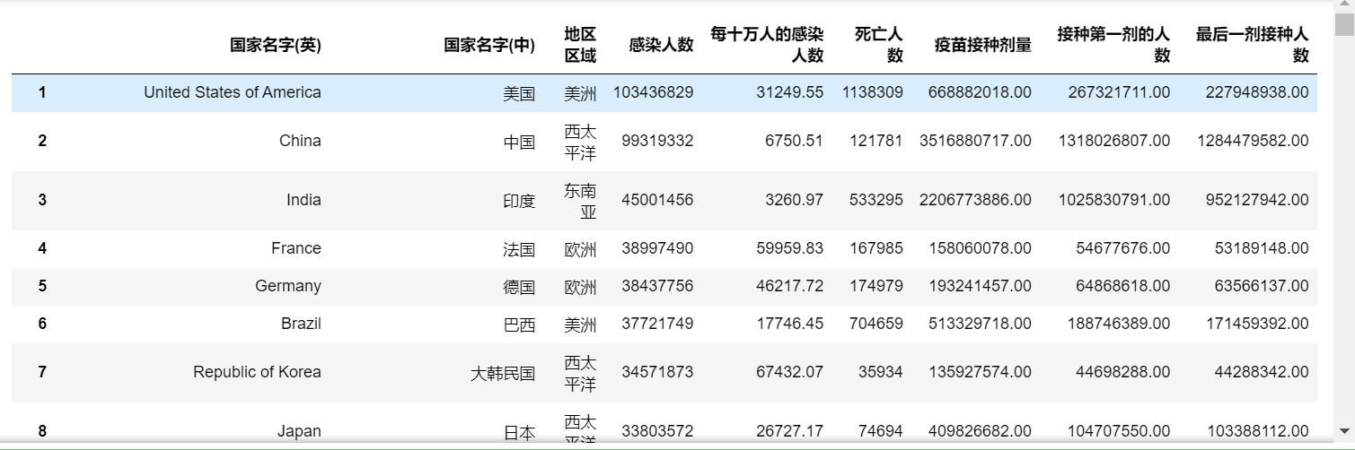
先查询NaN值！！
用0去填充位置！！
获取除了第一行后得数据

Slide 15
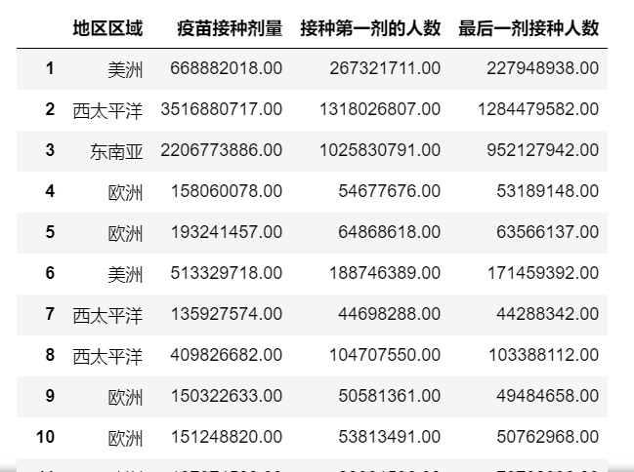
先查询NaN值！！
用0去填充位置！！
获取除了第一行后得数据
获取需要的四列数据vaccin

Slide 16
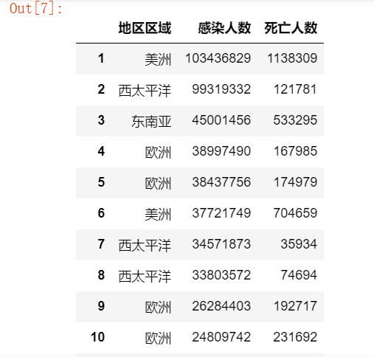
先查询NaN值！！
用0去填充位置！！
获取除了第一行后得数据
获取需要的四列数据vaccin
获取需要得三列数据infect

Slide 17
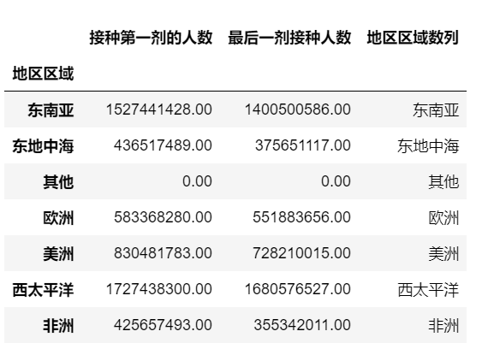
先查询NaN值！！
用0去填充位置！！
获取除了第一行后得数据
获取需要得四列数据vaccin
获取需要得三列数据infect
按“地区区域”进行vaccin汇总

Slide 18
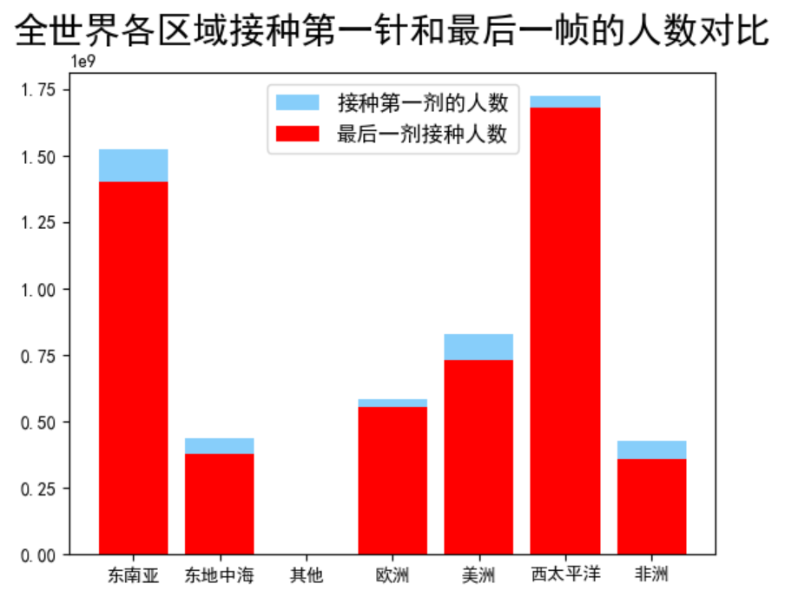
先查询NaN值！！
用0去填充位置！！
获取除了第一行后得数据
获取需要得四列数据vaccin
获取需要得三列数据infect
按“地区区域”进行人数汇总
按“地区区域”进行vaccin汇总
生成柱状图：
全世界各区域接种第一针和最后一帧的人数对比

Slide 19
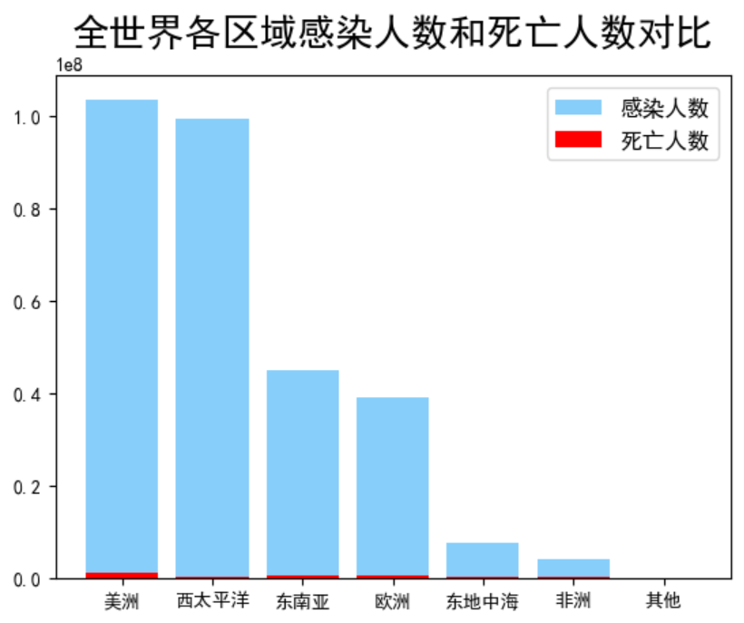
先查询NaN值！！
用0去填充位置！！
获取除了第一行后得数据
获取需要得四列数据vaccin
获取需要得三列数据infect
按“地区区域”进行人数汇总
按“地区区域”进行vaccin汇总
生成柱状图：
全世界各区域接种第一针和最后一帧的人数对比
生成柱状图：
全世界各区域感染人数和死亡人数对比

Slide 20
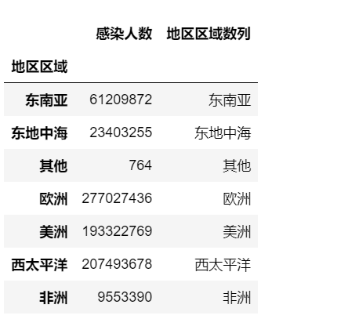
先查询NaN值！！
用0去填充位置！！
获取除了第一行后得数据
获取需要得四列数据vaccin
获取需要得三列数据infect
按“地区区域”进行infect汇总

Slide 21
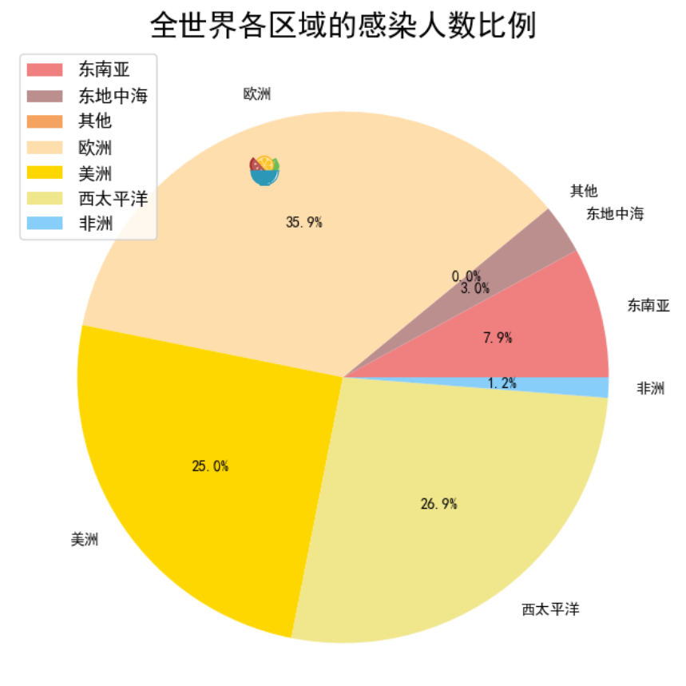
先查询NaN值！！
用0去填充位置！！
获取除了第一行后得数据
获取需要得四列数据vaccin
获取需要得三列数据infect
按“地区区域”进行infect汇总
生成饼状图：全世界各区域的感染人数比例

Slide 22
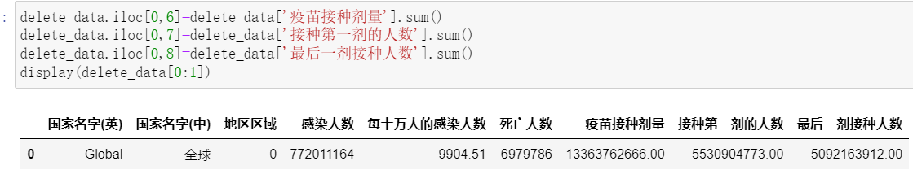
先查询NaN值！！
用0去填充位置！！
获取除了第一行后得数据
获取需要得四列数据vaccin
获取需要得三列数据infect
按“地区区域”进行infect汇总
生成饼状图：全世界各区域的感染人数比例
最后看一下全球的情况：

Slide 23
end

Slide 24
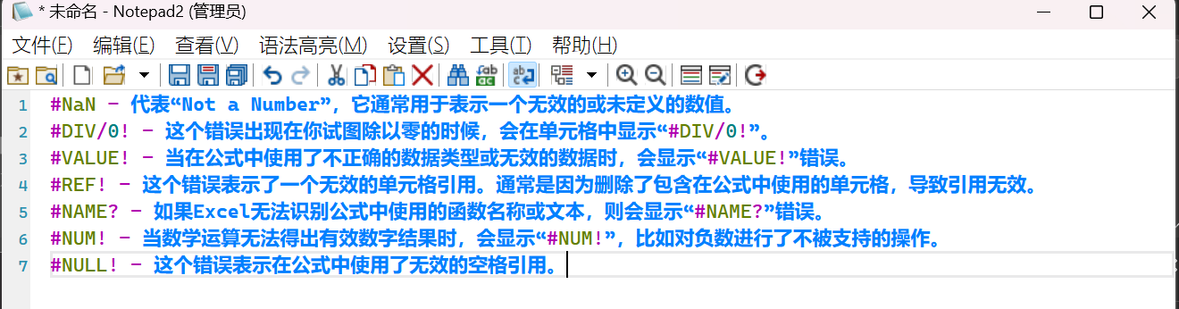
返回

